Slide 1
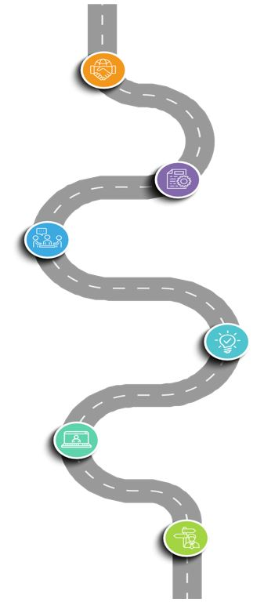
2025. 7. 15.
조달청
  해외조달시장진출 유망기업(G-PASS)
우리기업이 진출할 수 있는 조달분야는?
  우수조달물품
공공조달길잡이
  다수공급자계약(MAS)
  혁신제품
  벤처나라
조달제도 교육
  물품목록번호 등록
  조달업체 등록
  공공조달길잡이
조달성장지원과

Slide 2
목 차
  공공조달길잡이
  조달업체 등록
  물품목록번호 등록
  벤처나라
  혁신제품
  다수공급자계약(MAS)
  우수조달물품
  해외조달시장진출 유망기업(G-PASS)

Slide 3
Chapter 1
공공조달길잡이

Slide 4

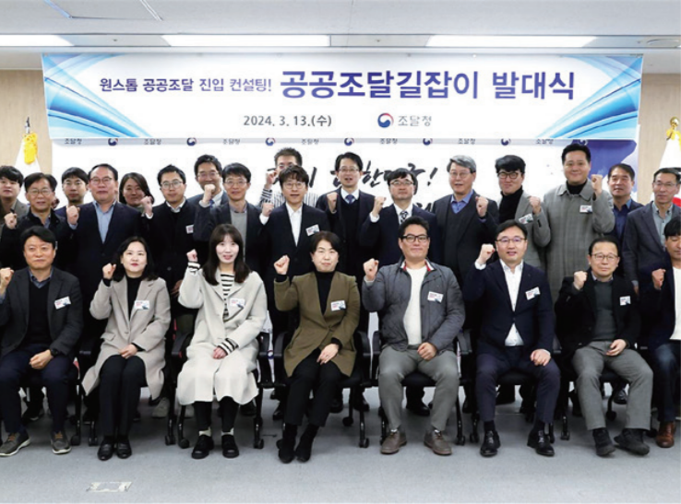
1. 공공조달길잡이
ㅣ 도입배경
01
창업·벤처·혁신기업들이 기술력을 갖추고 좋은 제품을 개발해도 판매처를 찾지 못해 조달청 여러 부서를 헤매다 결국 시장에서 사라지는 사례 발생
02
중소기업들이 공공조달시장 진출을 통해 판로를 확대하고 성장·도약할 수 있도록 공공조달길잡이 도입
2024년 3월 본청과 전국 11개 지방청에 조달 경험이 풍부한 직원 34명을 ‘공공조달 길잡이’로 지정·배치하고,
원스톱 컨설팅 서비스 시작
* 2025.3월 물품목록제도 2명을 추가하여 현재 36명 지정
03

Slide 5








1. 공공조달길잡이
ㅣ 공공조달길잡이란?
01
공공조달시장 진입을 원하는 기업을 적극발굴하여 조달시장 진입부터 성장*까지
전 과정에 필요한 정보를 원스톱으로 제공하는 조달 전문관
* 벤처 → 혁신 → MAS → 우수 → 해외 조달시장 진출 유망기업(G-PASS)
02
공공조달길잡이가 하는 일
컨설팅
2. 사후관리
3. 판로지원
본·지방청
컨설팅 전담직원 배치
및 상담실 운영
성과창출을 위한
책임감 있는 사후관리
수요기관 설명회 등을 통한 제품 홍보 및 수요창출
- 전담직원(지방청별 2명)
- 전문상담실(자료실 운영)
- 컨설팅 접수 및 실시
- 조달관련 정보제공
- 피드백(이메일, 문자 등)
- 애로사항 청취 및 개선
- 추가 컨설팅 실시
- 공공조달시장 진출 중간점검
- 유관기관 안내(홍보·유치)
- 지방청장 주관 제품 설명회
- 수요 매칭데이 운영
- 타부처 주관 전시회 연계

Slide 6
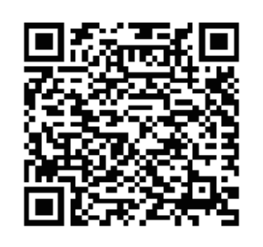
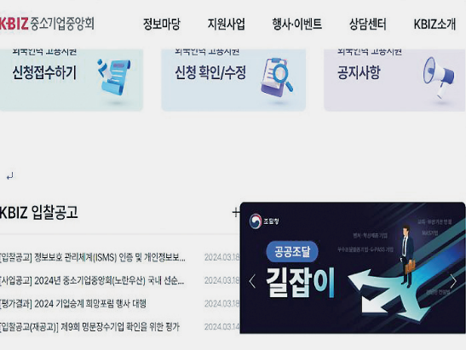
1. 공공조달길잡이
ㅣ 컨설팅 서비스를 받으려면?
01
조달청 홈페이지
조달청 홈페이지(www.pps.go.kr → ‘공공조달길잡이’) → 상담예약신청 →
상담예약하기 → 본인인증 → 필수 입력항목 입력 및 컨설팅 신청서 다운로드 작성 후 첨부 → 신청 → 지방청 길잡이와 일정 협의 → 방문·전화·화상(ZOOM) 컨설팅 실시
컨설팅 신청
02
유관기관 홈페이지 배너
중소벤처기업부, 중소기업중앙회, 테크노파크, 한국여성경제인협회 등
유관기관* 홈페이지 20개에 게시된 ‘공공조달길잡이 배너’ 클릭
* 중소벤처기업부, 중소기업중앙회, 한국여성경제인협회, 한국경영혁신중소기업협회, 중소기업기술혁신협회, 서울테크노파크, 경기테크노파크, 대전테크노파크, (사)정부조달기술진흥협회, (사)정부조달마스협회, (사)정부조달수출진흥협회, (사)정부조달컴퓨터협회, (사)벤처기업협회, (재)한국조달연구원, 산업통상자원부, 국토교통부, 한국여성벤처협회, 도로교통공사, 비즈인포, 한국벤처투자
Notes:
공공조달길잡이 컨설팅 서비스를 받으려면?
ㅇ 우수한 기술력을 보유하고 있지만 제품판로 개척이 어려웠거나 공공조달에 진입하는 방법을 몰라 여러 부서를 헤매다가 결국 포기한 경험이 있으시다면 이제 공공조달길잡이를 찾으세요!
ㅇ 조달청 홈페이지(www.pps.go.kr → ‘공공조달길잡이’)에서 “상담예약” 신청하세요.
☞ 컨설팅 신청 방법 : 조달청 홈페이지(www.pps.go.kr → ‘공공조달길잡이’) → 상담예약신청 → 상담예약하기 → 본인인증 → 필수 입력항목 입력 및 컨설팅 신청서 다운로드 작성 후 첨부 → 신청 → 지방청 길잡이와 일정 협의 → 방문·전화·화상(ZOOM) 컨설팅 실시
ㅇ 중소벤처기업부, 중소기업중앙회, 테크노파크, 한국여성경제인협회 등 유관기관* 홈페이지에 게시된
‘공공조달길잡이 배너’를 클릭하셔서 신청하세요.

Slide 7
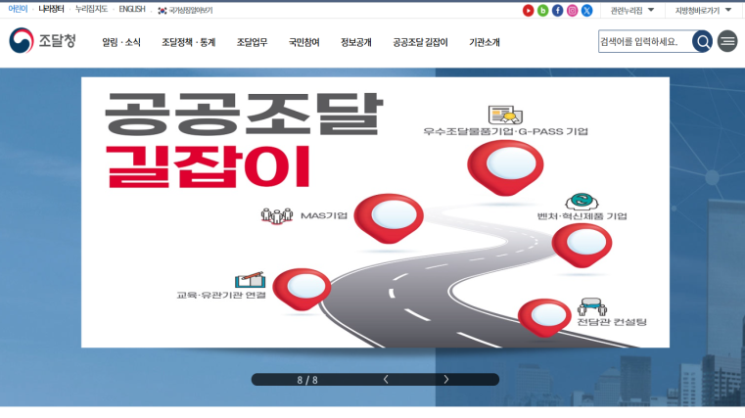
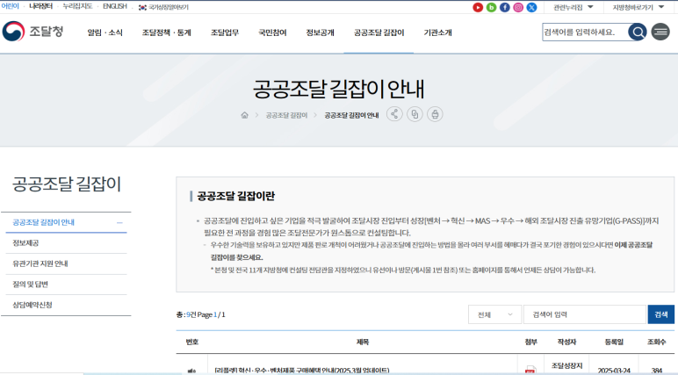
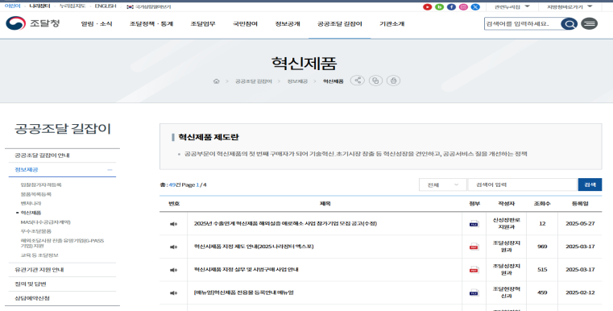
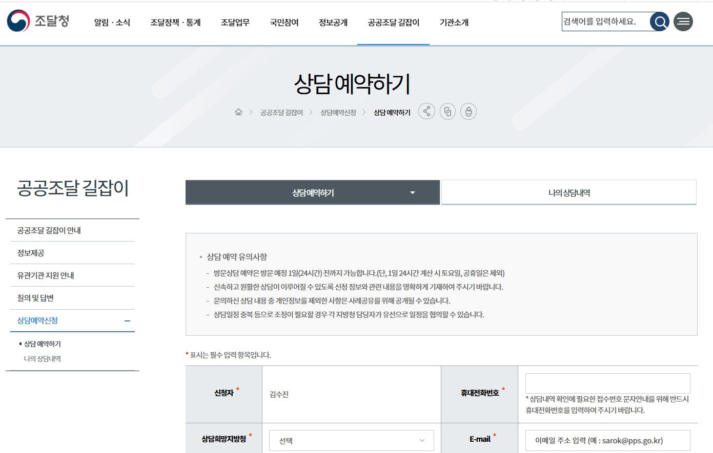
1. 공공조달길잡이
ㅣ 홈페이지 이용 안내
홈페이지
홈페이지
길잡이 안내
길잡이안내
정보제공
상담예약
정보제공
상담 예약
Notes:
다양한 조달관련 지원제도 및 정보를 제공하고 있습니다.
공공조달시장에 진입하고 싶은 기업, 성장 및 도약하고 싶은 기업들에게 필요한 다양한 조달관련 정보 제공
초보기업도 쉽게 따라할 수 있는 동영상 교육자료 게시
공공조달길잡이 컨설팅 서비스 신청 접수
공공조달시장진출과 관련한 질의 및 답변코너 운영
공공조달길잡이 홈페이지는 이렇게 접속하세요.
▶경로 : 조달청 홈페이지(www.pps.go.kr) → ‘공공조달길잡이’
▶유관기관* 홈페이지 ‘공공조달길잡이 배너’를 통해서도 접속이 가능합니다.

Slide 8

1. 공공조달길잡이
ㅣ 우리 기업에 맞는 조달분야 찾기
01
N
조달업체 등록을
했나요?
조달업체
등록부터 해주세요
04
Y
Y
준비
단계
조달등록
기업인가요?
상용화된
공통규격 제품을 생산하나요?
MAS제도를
활용해 보세요
MAS
Y
N
물품분류번호를
받았나요?
물품분류번호를 등록해주세요
02
MAS등록 요건이
안 되나요?
05
Y
Y
벤처
나라
우수
제품
MAS계약 체결
기업인가요?
특허,NEP,GS 등
기술개발제품을 생산하나요??
우수제품 제도를
활용해 보세요
벤처∙창업기업인가요?
Y
Y
벤처나라를
활용해 보세요
기술개발제품을
생산하시나요?
03
N
혁신제품 제도를
활용해 보세요
06
Y
Y
혁신
제품
혁신제품을
개발했나요?
시중에 상용화
되었나요?
조달등록
기업인가요?
해외조달시장
진출을
희망하시나요?
G-PASS 제도를
활용해 보세요
Y
G-PASS
Y
우수제품 제도를
활용해 보세요
Notes:
다양한 조달관련 지원제도 및 정보를 제공하고 있습니다.
공공조달시장에 진입하고 싶은 기업, 성장 및 도약하고 싶은 기업들에게 필요한 다양한 조달관련 정보 제공
초보기업도 쉽게 따라할 수 있는 동영상 교육자료 게시
공공조달길잡이 컨설팅 서비스 신청 접수
공공조달시장진출과 관련한 질의 및 답변코너 운영
공공조달길잡이 홈페이지는 이렇게 접속하세요.
▶경로 : 조달청 홈페이지(www.pps.go.kr) → ‘공공조달길잡이’
▶유관기관* 홈페이지 ‘공공조달길잡이 배너’를 통해서도 접속이 가능합니다.

Slide 9
Chapter 2
조달업체 등록

Slide 10










2. 조달업체 등록
ㅣ 제도 개요
01
조달업체 등록 절차
(의미) 나라장터 입찰 또는 수의계약 시 참가자격을 증명하기 위해 기업이 보유한 자격분야를 나라장터에 등재하는 것
(대상) 공공입찰 참가를 통해 수요기관에 물품·공사·용역을 공급하려는 사업자
(등록 분야) 물품(제조/공급), 공사, 용역, 외자
「국가를 당사자로 하는 계약에 관한 법률 시행규칙」 제15조
「조달청 제조물품 직접생산확인기준」(조달청 고시)
「물품구매(제조)입찰유의서」(계약예규)
「국가종합전자조달시스템입찰참가자격등록규정」(조달청 고시)
02
조달업체 등록 절차
사업자용 인증서
발급신청
개인회원 가입
등록신청
온라인 제출 서류
조달청 승인

Slide 11
2. 조달업체 등록
ㅣ 등록 절차
➊ [1단계] 사업자용 공동인증서 및 금융인증서 발급 신청
인증서 종류 | 인증기관 | 비고
공동인증기관 | 한국전자인증 www.crosscert.com : 1566-0566 코 스 콤 www.signkorea.com : 1577-7337 한국정보인증 www.signgate.com : 1577-8787 한국무역정보통신 www.tradesign.net : 1688-2370 | 유료
사업자용 금융인증서* | 금융결제원 | 무료
개인사업자용 간편인증* | IBK기업은행, 카카오뱅크 | 한시적 무료
* 사업자용 금융인증서와 개인사업자용 간편인증서의 경우 전자세금계산서 업무를 진행하기 위해서는 별도의 전자세금계산서 발급용 인증서가 필요
➋ [2단계] 개인회원 가입
개인회원 등록(본인 명의 휴대전화 필요)
이용자등록 → 신규이용자등록 → 회원가입 → 이용약관 동의(필수, 선택) → 계속 진행(클릭) →
본인확인 후 아이디, 비밀번호, 이메일 등을 입력 후 저장

Slide 12
2. 조달업체 등록
ㅣ 등록 절차
➌ [3단계] 입찰참가자격 등록 신청
로그인 → 이용자관리 → 조달업체등록→ 입찰참가자격등록신청 →이용약관 동의 → 계속 진행(클릭)
* 국가종합전자조달시스템 이용약관, 고유식별정보수집에 관한 확인, 개인정보 수집에 대한 확인 : 동의합니다(클릭)
등록분야(공급물품, 제조물품, 공사, 용역 등)별 신청 업체의 정보 입력
정보 입력 후, 신청업체 인증서로 확인(전자서명) 후 등록 신청(송신)
* 개인사업자인 경우 전자서명 시 간편인증 방식과 공동인증 방식 중 선택
➍ [4단계] 증빙 서류 온라인 제출
증빙 원본서류 스캔파일 전환 → 첨부파일 추가 → 전송
➎ [5단계] 조달청 승인
담당자 행정정보공동이용 정보 및 서류 확인 → 이상 없는 경우 승인 처리
☎ 문의 : 정부조달콜센터(대표) 1588-0800, (일반) 042-610-1200

Slide 13
Chapter 3
물품목록번호 등록

Slide 14
3. 물품목록번호 등록
ㅣ 제도 개요
01
물품목록등록 제도
(의미) 공공기관이 사용하는 물품을 체계적으로 분류‧식별하여 제품에 고유번호를 부여하고 관련된 정보를 목록화하여 관리
(대상) 조달등록 기업은 공공기관과의 조달계약 과정에서 대상이 되는 물품‧서비스 등을 “물품목록번호”로 등록해야 함
• 「물품목록정보의 관리 및 이용에 관한 법률」 및 동법 시행령, 시행규칙 • 「목록화 지침」(조달청 훈령)
• 「물품목록정보의 관리 및 이용에 관한 규정」(조달청 훈령)
02
물품목록등록번호 물품분류번호 + 물품식별번호
(물품분류번호) 물품을 기능, 용도, 성질에 따라 대, 중, 소, 세분류로 나누어 번호를 매기는 공통 분류체계,
광의로 볼 때 세부품명도 포함
* 국제표준인 「유엔표준제품 및 서비스 분류체계(UNSPSC)」를 기반으로 국내 상황에 맞게 운용
(물품식별번호) 물품을 생산자와 모델에 따라 나누어 고유번호를 매기는 체계로, 그 물품의 이름을 ‘품목명’이라 함
* 품목명은 세부품명(LED경관조명기구), 제조업체명(00전기), 모델명(AB60C), 대표속성값(15W)으로 구성
물품목록번호 | [공통] 물품분류번호(8자리) |  |  |  | 세부품명 (2자리) | [고유]물품식별번호(8자리)
 | 품명 |  |  |  |  | 품목
계층구조 | 대분류 | 중분류 | 소분류 | 세분류 | 세세분류 | 품목 고유번호
분류명 | 전기시스템,조명,부품,액세서리및보조용품 | 조명기구및액세서리 | 옥외조명및설비 | 경관조명 | LED경관 조명기구 | LED경관조명기구, 제조사, 모델명, 15W
번호 | 39 | 11 | 16 | 05 | 01 | 25504282

Slide 15
3. 물품목록번호 등록
ㅣ 등록 절차
03
물품목록등록번호 등록 절차
➊ (신청) 목록정보시스템(goods.g2b.go.kr)에서 물품목록번호 신청
* 사전에 신청하는 물품의 세부품명 단위 입찰참가자격 등록 필요(조달등록팀, 각 지방청 고객지원센터) ☞ 조달업체 등록편 참고
➋ (검토) 물품분류 적합성, 세부 정보 등 확인(조달연구원)
* 목록정보시스템 하단 물품품명별 “담당자 연락처” 참고 (대표번호 ☎ 042-472-8234, 042-710-4175, 4181, 4178)
➌ (승인) 주요 검토사항 확인 및 물품목록번호 발급(조달청)
목록정보시스템 |  | 물품분류번호 확인 |  | 품목등록 신청 |  | 신청자료 검토 후 승인
목록정보시스템 (goods.g2b.go.kr)접속‧로그인 |  | 등록하고자 하는 물품의 분류번호 사전 검색‧확인 |  | 물품기본정보, 이미지, 개별속성 입력 후요청 |  | 물품분류 적합, 입력정보 확인‧검토 후 반려 또는 승인
조달업체 |  | 조달업체 |  | 조달업체 |  | 조달연구원‧조달청
 |  | 분류 없음
 |  | 품명등록 신청 |  | 신설 검토 및 심의회 |  | 품명 신설
 |  | 요청품명, 설명, 기능 및 용도 등 입력 후 요청 |  | 기존 품명 중복 여부, 신설 필요성 등 검토 후 심의회 개최 |  | 품명 정의, 식별기준 등 마련하여 신설
 |  | 조달업체 |  | 조달연구원‧조달청 |  | 조달청
☎ 문의 : 조달청 물품관리과(070-4056-7182, 7271, 7257, 6463, 7348) / 목록정보시스템 문의(070-4056-6399)

Slide 16
3. 물품목록번호 등록
ㅣ 주의 사항
< 품목(식별번호) 등록 신청 보완 사례 >
공급자가 품목등록 요청하면서 제조업체명에 공급자를 기재 → 생산자로 기재
모델명에 한글, 띄어쓰기, 특수문자 및 콤마를 사용 → 모델명은 영문, 숫자 및 ‘-’만 사용하는 것이 원칙(ex. Cr-15B)
기존 등록된 모델명과 중복 → 같은 모델명 사용 불가
* 단, 상품 원산지가 다른 경우, 포장단위가 다르고 품목명에서 구분이 가능한 경우 등은 예외적으로 가능
이미지가 한쪽으로 치우치거나 너무 작게 입력된 경우 → 이미지는 등록물품이 화면 중앙에 오고 크고 정확하게 반영되어야 함
앞뒷면 이미지, 여러 가지 색상의 이미지 등 복수제품이 포함된 이미지 사용 → 대표이미지는 제품 하나만 찍은 이미지, 기타 이미지는 다면이미지로 등록
다른 모델에 동일한 이미지 사용, 타 업체 이미지 사용 등 → 제조사 모델에 맞는 정확한 이미지 사용
개별속성을 기재하지 않거나 부실하게 기재 → 정확한 물품목록정보 관리를 위해 개별속성은 필수 입력항목이 아닌 경우에도 최대한 충실히 기재(80% 이상)
개별속성 측정단위 입력시 영문과 특수문자 혼동 사용 → 측정단위로 기입하는 영문자 또는 기호는 컴퓨터 자판을 사용하되 자판에 없는 경우 특수문자 입력
이미 물품식별번호가 있는 물품의 품목을 중복 요청 → 하나의 제품은 하나의 번호를 부여하는 것이 원칙, 사전에 기존 등록번호 존재 여부 확인 필요
< 품명(분류번호) 등록 보완 사례 >
신설하려는 품명이 기존 분류 품명과 유사하여 차별성이 크지 않은 경우 → 사전에 품명 검색으로 등록품명이 있는지 확인 후 요청
특정 규격‧모델의 제품에 대한 품명등록 요청 → 품목등록 메뉴에서 요청
요청한 내용을 확인할 수 있는 자료나 설명이 부족 → 신설될 분류의 기능, 용도, 정의, 특징 등을 확인할 수 있는 제품 카탈로그, 규격서, 도면 등의
자료를 제출하고 품명신설 필요성과 기존 품명과의 차이점, 관련 규정, 참고 웹사이트 주소, 주요 사용기관 등 참고할 내용을 기재

Slide 17
Chapter 4
벤처나라

Slide 18
4. 벤처나라
ㅣ 제도 개요
01
벤처나라 제도
(의미) 벤처‧창업기업이 생산‧공급한 상품 중 기술과 품질이 우수하여 관련기관의 추천과 조달청의 심사를 거쳐 조달청장이
벤처나라에 등록하는 상품으로 지정한 물품 및 서비스
(대상) 중소기업자 중 벤처기업 또는 창업기업에서 직접 생산하거나 국내 제조기업과 주문자상표부착생산(OEM)*
방식으로 생산하는 물품 및 서비스 * 해외 제조 OEM은 지정신청 불가능
▸ 벤처기업 : 「벤처기업육성에 관한 특별법」 제2조의2의 요건을 갖춘 기업
▸ 창업기업 : 「중소기업창업 지원법」 제2조 제3호에 따라 창업 후 사업을 개시한 날로부터 7년 이내인 기업(사업자등록증의 개업연월일 확인)
(지정기간) 지정일로부터 6년
• 「조달사업에 관한 법률」 제25조 및 동법 시행령 제29조 • 「벤처나라 등록 물품·서비스 지정 관리 규정」(조달청 고시)
< 지정 제외 대상 >
휴·폐업, 부도, 파산 또는 부정당업자 제재 중인 업체
「중소기업기본법」 제2조 제1항에 따른 중소기업에 해당하지 않는 업체 또는 「중소기업제품 구매촉진 및 판로지원에 관한 법률」 제8조의2 제1항에 해당하는 업체
단가계약 또는 카탈로그 계약을 체결하여 나라장터 종합쇼핑몰 또는 디지털서비스몰에 등록한 물품 및 서비스와 동일한 물품식별번호의 상품
음·식료품류, 동·식물류, 농·수산물류, 무기·총포·화약류와 그 구성품, 유류 및 의약품(농약), 소비재 완성품이 아닌 반제품에 해당하는 상품
지정 취소 후 6개월 이내에 벤처창업기업제품으로 재신청된 경우

Slide 19
4. 벤처나라
ㅣ 지정 신청 절차
02
지정 신청 절차
벤처창업 기업제품 지정 신청 공고
신청서 접수
기술‧품질 평가 및 공공수요 적합성 심사
지정 결과 발표
지정효력 발효 지정증서 발급
조달청
입찰참가 자격 등록, 물품식별 번호 발급
추천기관 추천 신청 (선택사항)
온라인 신청
온라인 신청
조달업체
추천 후보 상품 모집
추천기관 추천
추천기관
☎ 문의 : 조달청 첨단융복합제품구매과(070-4056-7193, 7506) / 벤처나라 길잡이 (070-4056-7665, 7237)

Slide 20
4. 벤처나라
ㅣ 지정 혜택
03
지정 혜택
조달청 최종 심사 결과 벤처·창업기업제품으로 지정된 경우 벤처나라 등록
벤처창업기업제품 지정증서(벤처나라 상품 등록 완료 후 직접 온라인 출력), 인증마크 제공(벤처나라 공지사항에서 다운로드)
벤처나라 홍보 카탈로그 제작·배포*, 온오프라인 홍보, 상품 동영상 제공 등
* 홍보 카탈로그 제작·배포는 매년 예산사정, 벤처나라 등록업체 중 실적, 기술 및 품질 등을 고려하여 조달청이 대상 업체 자체 선별
나라장터 엑스포 개최 시 벤처나라 전용 부스 운영
우수조달물품 지정 시 벤처나라 실적 기업 신인도 가점 1점 부여
G-PASS기업 지정 시 벤처나라 등록 기업 신인도 가점 5점 부여
SGI서울보증의 이행보증보험 2년간 5억 원의 무담보 보증보험 제공
04
벤처나라 상품 등록 및 거래
등록
거래
입찰참가자격 등록 |  | 물품목록번호 등록 |  | 업체정보 등록 |  | 상품정보 등록 |  | 견적요청 및 견적서 제출 |  | 주문 및 납품 |  | 검사검수, 대금지급 등
업체 |  | 업체 |  | 업체 |  | 업체 |  | 수요기관, 업체 |  | 수요기관, 업체 |  | 수요기관, 업체

Slide 21
Chapter 5
혁신제품

Slide 22
5. 혁신제품
ㅣ 제도 개요
01
혁신제품 제도
(의미) 공공부문이 혁신제품의 첫 번째 구매자가 되어 기술혁신 및 초기시장 창출 등 혁신성장을 견인하고
공공서비스 질을 개선하는 정책
(체계) 기재부가 제도 총괄, 조달청*을 포함 산업부·중기부 등 16개 부처가 혁신제품을 지정하는 범정부 운영체계 구축
* 조달청은 각 부처 지정 혁신제품에 대한 시범구매, 혁신장터(플랫폼) 운영 및 조달(수의)계약 대행서비스 등 혁신제품 확산에 중추적 역할 수행
구분 | 절 차 | 구분 | 절 차
➊ 유형Ⅰ (각 부처*) | • 부처 R&D결과물 중 혁신성‧공공성 인정제품 • 부처별 자체기술인증 중 혁신성‧공공성 인정제품 | ➋ 유형Ⅱ (조달청) | • 상용화 전 시제품 중 혁신성‧공공성 인정제품
* 과기부, 행안부, 농식품부, 산업부, 복지부, 환경부, 국토부, 해수부, 중기부, 산림청, 특허청, 해경청, 소방청, 경찰청, 기상청(15개)
(지정) 공공서비스 개선과 기술혁신을 위하여 공공성, 혁신성 등에 대한 조달정책심의위원회의 심의를 거쳐 지정

Slide 23
5. 혁신제품
ㅣ 제도 개요
02
혁신시제품[유형Ⅱ] 지정 제도
(의미) 조달청에서 공고한 지정분야의 상용화 직전 제품(또는 제품+서비스) 중 공공성, 혁신성 등이 인정되어 혁신시제품 평가와 조달정책심의위원회(공공수요발굴위원회*) 심의를 거쳐 정부 혁신(시)제품으로 지정
* 조달정책심의위원회의 효율적 운영을 위해 분야별 분과위원회(공공수요발굴위원회와 공공조달제도개선위원회)를 둠
• 「조달사업에 관한 법률」 제27조 및 동법 시행령 제33조 • 「혁신제품 구매 운영 규정」(조달청 고시)
(지정 분야) 공급자 제안형, 수요자 제안형, 민간전문가(스카우터) 추천형
➊ 공급자 제안형 : 1가지 분야 중 상세항목에서 해당 항목 1개 신청(중복신청금지)
분 야 | 상세항목
혁신성장지원 | ①미래형 모빌리티 ②드론 ③에너지신산업 ④바이오 헬스 ⑤스마트공장 ⑥스마트시티 ⑦스마트농어업 ⑧로봇 ⑨인공지능(AI) ⑩조선·해양 ⑪디지털 신기술(콘텐츠·ICT)
국민생활문제 | ①안전 ②환경 ③건강 ④복지 ⑤교육 ⑥문화 ⑦전기차 화재
미래대비 | ①저출생 ②고령화 ③양육·돌봄 ④탄소중립 ⑤순환경제 ⑥기후변화 대응* ⑦사회적약자 지원 * ‘기후변화 대응’은 폭염·폭우·혹한 등 기후문제 해결솔루션

Slide 24
5. 혁신제품
ㅣ 제도 개요
➋ 수요자 제안형
• 수요자 제안형 : 수요기관‧기업‧국민들이 제안한 아이디어를 혁신조달로 연계해 사업화할 수 있도록 과제를 공모하여 최종 과제를 선정하고, 이를 해결할 수 있는 ‘문제해결 제품’ 공모
• 공공수요 숙성지원(인큐베이팅) : 수요기관‧기업‧국민들이 제안한 아이디어를 혁신조달로 연계해 사업화할 수 있도록 전문가 그룹이 실행 가능한 수준의 과제로 컨설팅하여 구체화하는 제도
민간전문가(스카우터) 추천형 : 기술‧금융‧기업‧창업 전문가(스카우터)* 가 현장에서 직접 혁신 유망주를
선제적으로 발굴하여 혁신시제품으로 추천
* (스카우터) 기업 또는 제품의 기술력과 시장전망, 제품의 공공조달 수요 등을 종합적으로 분석하여 혁신제품 지정 대상을 발굴하고
추천하는 전문가
03
혁신시제품[유형Ⅱ] 신청 대상
제안 분야 해결 가능 시제품을 가진 업체로 ① 개발완성수준(TRL) 7~9단계에 이르는
② 상용화 이전의 혁신솔루션(제품, 제품+서비스)으로 시범사용(최대 1년)내 기술혁신 성능 확인이 가능한 제품
* 상업적 거래가 없는 것을 의미(원칙), 단, 제품 단가의 10배 이내 매출 또는 최초 매출이 혁신성 지정 신청서 접수마감일 기준 1년 이내인 경우는 허용
(벤처나라 등록제품은 2년 이내까지 허용)

Slide 25
5. 혁신제품
ㅣ 지정 절차
04
지정요건 : 아래 어느 하나에 해당하는 신청 제품의 제조 및 조달 납품에 관한 모든 권한을 보유한 자
특허^{(등록 후 7년 이내)} 또는 등록실용신안^{(등록 후 3년 이내)}이 적용된 제품,
신제품(NEP) 인증^{(최초 지정일로부터 3년 이내)} 받은 제품,
신기술(NET)^{(최초 지정일로부터 3년 이내)}이 적용된 제품
* 권리보유 면제
(소재‧부품‧장비 분야) 정부 및 공공기관이 인정하는 핵심전략기술 적용 제품
(수요기관, 일반국민 제안공모 선정 과제) 국민생활 밀접, 긴급한 수요 및 공급 부족 등 해결의 시급성이 인정되는 과제를 대상으로
신청한 제품으로서 신성장조달업무심의회에서 결정한 제품
< 심사 및 지정 제외 대상 >
혁신시제품 지정 신청 관련 서류를 위조·변조하거나 허위서류를 제출한 경우
휴·폐업, 부도, 파산 또는 부정당업자 제재 중인 업체
우수조달물품 등 또는 다수공급자계약을 체결한 물품 및 서비스와 동일 제품(물품식별번호 동일)인 경우
신청제품이 이미 시중에 판매되고 있거나, 해당 업체가 시중에 판매하고 있는 상품과 동일하다고 판단되는 경우
기 지정된 혁신제품과 동일 제품(물품식별번호 동일)인 경우
동일 제품(물품식별번호 동일)으로 4회 이상 혁신시제품평가에서 탈락한 경우

Slide 26
5. 혁신제품
ㅣ 지정 절차
05
지정절차
혁신제품 지정신청 |  | 사전서류검토 |  | 혁신시제품 평가 |  | 추가서류 제출 |  | 혁신시제품 지정 |  | 혁신장터 제품 등록
혁신장터 홈페이지 온라인 신청 (https://ppi.g2b.go.kr) |  | 제안서, 규격서, 특허 관련 서류의 구비요건, 신청자의 자격조건 등 사전검토 |  | 공공성심사 적합판정 받은 경우에 한하여 혁신성 심사 |  | 상용화 관련 서류, 특허적용확인서, 최종 규격서 (혁신성 심사 합격 업체만) |  | 조달정책심의위원회(공공수요발굴위원회)에서 지정(연4회) |  | 혁신장터에 제품 등록해야 시범구매 사업 참여 가능
신청 | • 신청 양식 : 혁신장터 → 혁신시제품 지정 → (업체)지정신청 공고 → 공고서 제목 클릭 → 첨부파일의 별첨 1(제안서), 별첨 2(규격서) 등 다운로드 • ‘25년도 신청기간 (공급자제안형) 2.10.~3.14.(1차), 5.7.~6.12.(2차), 8.11.~9.16.(3차) (수요자제안형) 연중 상시 (민간전문가추천형) 연 3회 ※ ‘차년도 혁신시제품 지정 계획 공고’는 혁신장터 공지사항에 연말 게시 예정
평가 | • 1차 : 공공성 심사 (모든 항목에서 심사위원 2/3이상 적합 판정 시 통과) • 2차 : 혁신성 심사 (종합점수 70 이상이면 통과)
☎ 문의 : 조달청 신성장조달총괄과(070-4056-7420, 7217), 혁신제품 길잡이(070-4056-6316, 7664) / 혁신제품지원센터(02-796-8234, www.kipcc.re.kr)

Slide 27
5. 혁신제품
ㅣ 지정 절차
06
지정기간
지정‧고시된 날로부터 3년*, 기간 연장 신청 시 심의를 거쳐 3년(^{①}1차 연장 1년, ^{②}2차 연장 2년) 범위에서 연장 가능
▸ 1차 연장(1년) : 공공기관 납품실적 있을 경우 인정, 혁신제품 공공기관 표창·기관 구매확약 등도 허용
▸ 2차 연장(2년) : 1차 연장 기업 대상으로 유사기술 여부와 기술탁월성 평가
* 다만, 지정대상 제품에 적용된 특허(실용신안) 또는 규제샌드박스 규제특례 심의(임시허가, 실증특례) 기간 등이 정해져 있는 경우는
3년 이내에 정해진 기간까지로 하며, 이 경우 지정 기간내 연장사유가 발생하면 전체 지정기간 3년 이내에서 연장 가능
07
지정혜택
‘혁신장터’(혁신제품 전용몰)등록 및 최대 6년(기본 3년, 연장 3년)간 수의계약 가능
조달청 예산으로 시범구매 계약체결하여 초기 판로 지원(‘25년 529억원)
혁신제품 구매목표비율 및 기관평가 달성 가능
* (목표) ‘24년 약 7.7천억원, (기관평가) 중앙 1%, 지자체 1.5%, 공공기관 1.7%, 지방공기업 1% 구매목표 달성률 평가
수출선도형 시범구매로 수출 지원
나라장터 엑스포 전시회, 조달의 날 전시회 등을 통해 마케팅과 홍보 지원
구매담당자의 구매면책 제도적 장치로 혁신제품을 적극적으로 구매 지원
* 각 기관의 혁신제품 구매자는 중대한 과실이 아니면 구매면책(조달사업에 관한 법률 제27조)

Slide 28
5. 혁신제품
ㅣ 지정 혜택
08
혁신장터 상품 등록
혁신장터 로그인 |  | 이용약관 및 사전절차 동의 |  | 업체정보 등록 |  | 제품정보 등록 |  | 진행현황 확인 / 수정
 |  |  |  | 담당자 및 업체 소개 등
나라장터 인증서 |  | 최초 1회 |  |  |  | 지정받은 식별번호로만 등록 |  | 보완 요청/반려 시 확인 후 수정 제출
(추정가격 1억 원 미만) 수요기관 자체 수의계약 가능 (추정가격 1억 원 이상) 수요기관 자체 수의계약 또는 중앙조달 요청 가능 * 추정가격 : 부가가치세 및 조달수수료를 제외한 금액 ※ 혁신제품 중 단가계약(우수제품 및 다수공급자(MAS) 계약 포함) 제품은 나라장터 종합쇼핑몰에서 납품요구를 통해 구매

Slide 29
5. 혁신제품
ㅣ 지정 혜택
09
혁신제품 시범구매 사업
(개념) 혁신제품을 조달청 예산(‘25년 529억원)으로 구매하여 수요기관에 제공하고, 시범사용 실시 후 그 결과를 평가‧피드백하는 사업
(목적) 상용화前 혁신제품을 정부가 구매, 공공기관에서 테스트를 진행하여 실증사례를 형성하여 판로개척 지원 및 기술혁신 촉진
기본사용계획서 작성∙제출 |  | 제품선별 후 수요조사 |  | 시범구매 신청 |  | 수요매칭 |  | 시범사용 협약
혁신기업 |  | 조달청 |  | 수요기관 |  | 조달청 |  | 조달청-수요기관
시범구매 계약
조달청-혁신기업
제품 납품
혁신기업
시범사용
수요기관
시범사용 결과 보고서 제출
수요기관
시범사용 결과 판정
조달청
※ 테스트 결과 성공판정 제품에 대해 우수조달물품 1차 심사 시 특례* 부여
* (기존)70점 이상 획득 시 합격 → (특례)평가위원 2/3 찬성 시 합격

Slide 30
Chapter 6
다수공급자계약

Slide 31
6. 다수공급자계약(MAS)
ㅣ 제도 개요
01
다수공급자계약(MAS) 제도
(의미) 다수의 수요기관이 필요로 하는 제품을 대상으로 품질, 성능, 효율 등이 동등하거나 유사한 종류의 제품에 대해
조달청이 단가계약을 체결하고 나라장터 종합쇼핑몰에 등록하여 수요기관이 자유롭게 선택·구매할 수 있도록 하는 계약제도
(나라장터 종합쇼핑몰) 공공기관이 공통‧반복적으로 구매하는 물품을 조달청이 단가계약을 체결하여 제품을 등록하고
수요기관은 선호제품을 편리하게 선택‧구매하는 공공조달 온라인 쇼핑몰
• 「조달사업에 관한 법률」 제13조(다수공급자계약
• 「물품 다수공급자계약 특수조건」(조달청 공고
• 「다수공급자계약 전자세금계산서 관리기준」(조달청 고시)
• 「물품 다수공급자계약 업무처리규정」(조달청 훈령)
• 「국가종합전자조달시스템 종합쇼핑몰 운영규정」(조달청 고시)
02
대상 품목
공공기관에서 공통적으로 필요로 하는 수요물자
품질, 성능 또는 효율 등이 동등 이상으로 경쟁이 가능한 수요물자
규격(모델)이 확정되고 상용화된 수요물자
▸ 연간 납품실적이 3천만 원 이상인 업체가 3개 사 이상일 것
▸ 업계 공통의 상용규격 및 시험기준이 존재할 것

Slide 32
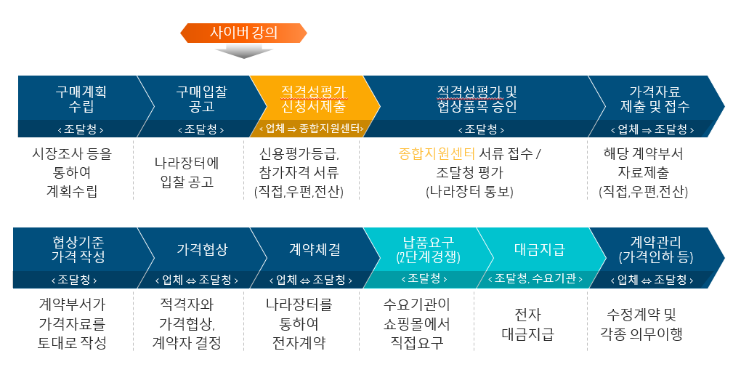
6. 다수공급자계약(MAS)
ㅣ 계약 체결 절차
03
계약체결 절차
<공고검색> 나라장터 종합쇼핑몰(shop.g2b.go.kr) → 구매공고 → 더보기 →공고구분에 ‘MAS’체크 → 해당 세부품명 입력 후 검색
☎ 신규계약 등 제품관련 문의 : 종합쇼핑몰 지원센터 품명별 담당자(나라장터 종합쇼핑몰 공지사항 참고)
제도 관련 문의 : 조달청 구매총괄과(070-4056-7273, 7471), 다수공급자계약 길잡이 (070-4056-7266, 7293)

Slide 33
6. 다수공급자계약(MAS)
ㅣ 계약 체결 절차
➊ 구매공고
(공고내용) 계약기간, 인도조건, 제출서류(적격성 평가 관련 서류, 가격자료, 규격서, 시험성적서 등), 관련 규정 등
  입찰참가자격 : 중소기업자, 국내 제조(직접생산)업체, 관련 면허 또는 인증 등
  공통상용규격, 시험기준, 업체별 계약 규격 수 등 별도 명시
(공고기간) 10년 원칙(구매업무심의회를 거쳐 공고기간 조정 가능)
(차기공고) 구매입찰공고 종료일 기준 6개월 전에 차기공고 게시
❷ 적격성 평가
결격사유가 없고 입찰참가자격을 충족하는 경우 적격자로 선정
  결격사유 : 신용평가등급 B- 미만, 부도 또는 파산상태인 업체
(단, 창업 3년 이내의 제조(물품) 또는 서비스(용역) 업체의 경우 신용평가등급 면제)
  신용평가등급 : 가장 최근의 신용평가등급으로 하되, 동일 날짜에 다수의 신용평가등급이 있는 경우 가장 낮은 평가등급
  적용(사전자격심사에도 동일 적용)
적격성평가 서류 제출(종합쇼핑몰지원센터)
  적격성평가 신청서, 자기평가 및 심사표, 신용평가등급확인서, 입찰참가자격 관련 서류, 규격서 및 시험성적서 등 제출
  다수공급자계약 기본교육(사이버강의) 의무 수강 후 적격성평가 신청

Slide 34
6. 다수공급자계약(MAS)
ㅣ 계약 체결 절차
❸ 사전심사
(대상품명) 14개 세부품명
  체육시설탄성포장재, 어린이놀이시설탄성포장재, 미끄럼방지포장재, 도막형바닥재, 철제가드레일, 철제도로중앙분리대, 철제교량난간,
  알루미늄제도로중앙분리대, 알루미늄제교량난간, 낙석방지책, 차선분리대, 흙콘크리트, 구조물용충격완충장치, 단부처리용충격완충장치
  국민 안전, 생활에 중요한 영향을 미치고 품질관리가 중요한 품명에 대해 사전자격심사 적용
(평가항목) 납품실적, 기술능력, 경영상태, 품질관리, 사후관리, 신인도
(선정기준) 1차년도 공고 (65점 이상), 2차년도 이후 공고 (70점 이상)
(결격사유) 입찰참가자격 미충족, 신용평가등급 B- 미만 또는 부도·파산상태인 업체
다수공급자계약 기본교육(사이버강의) 의무 수강 후 사전자격심사 신청
❹ 협상품목 승인
물품식별번호를 부여받은 품목의 규격서 등 자료를 나라장터로 제출
  협상대상 배제 품목 : 시험기준 미달, 공통상용규격과 상이, 업체별 계약규격수 초과(단, 공고서에 별도 명시한 경우), 특허 관련 분쟁이 있는 경우,
  경쟁성립 불가 물품
  신규물품 납품실적 증빙자료 : 공고서에서 신규 계약 품목에 대한 납품실적을 요구하는 물품에 대한 납품실적 증빙자료 제출(최종 수요자와 직접 거래한 자료 제출)
* 단, 창업 3년 이내 중소기업 제조 품목, 우수조달물품 지정기간 만료 후 1년 이내 품목, 혁신제품 지정기간 만료 후 1년 이내 품목은 납품실적 제출 예외

Slide 35
6. 다수공급자계약(MAS)
ㅣ 계약 체결 절차
❺ 가격자료 제출
승인받은 협상품목의 최근 1년간 규격별 가격자료 제출(원칙)
  가격자료 제출서, 가격 총괄표, 규격별 거래내역, 가격 증빙자료
(세금계산서, 계약서, 거래명세표, 매출원장 등의 사본, 원가계산서 등)
* 수요물자의 수명주기, 거래빈도 등 감안하여 기간 조정이 필요한 경우 공고서에 별도 기준 명시
❻ 협상기준가격 결정
규격(모델)별 가중평균가격, 최빈가격 중 낮은 가격을 기준으로 결정(원칙)
합리적인 구매를 위해 거래(구매)실례가격, 원가계산가격, 업체제시가격, 유사 거래(구매) 실례가격 등을 참고하여 협상기준가격을
정할 수 있음
❼ 가격협상
결정된 협상기준가격을 기준으로 규격(모델)별로 가격협상(원칙)
가격제안서에 2단계경쟁 대상 금액 이내에서 2단계 이상 할인율 제시
  단, 규격(모델)별 평균단가가 2단계경쟁 대상금액의 10%를 초과하는 경우 1회 최대납품요구금액 이내에서 2단계 이상 할인율 제시
* (할인율 변경) 당초 계약(수정계약) 체결일로부터 60일 경과 후 가능

Slide 36
6. 다수공급자계약(MAS)
ㅣ 계약 체결 절차
❽ 계약체결 및 조합쇼핑몰 등록
(계약기간) 계약체결일 기준 3년 원칙(단, 구매공고 종료일 이내)
(종합쇼핑몰 등록 기준) 세부품명기준 3인 이상(단, 제조사가 동일한 경우 1인으로 간주)이 되는 경우 종합쇼핑몰 등록
  종합쇼핑몰 등록 후 3인 이상 ⇒ 2인만 남는 경우 등록 유지(1인만 남는 경우 판매 중지)
* 다른 계약상대자의 계약해지 또는 거래정지로 인해 귀책없는 계약상대자가 1인이 된 경우 판매재개 허용
❾ 계약관리
(계약단가 조정) 물가변동에 따라 단가 조정
  가계약단가를 인상하는 경우 계약상대자의 요청에 의함
  계약상대자가 가격 인하를 요청하는 경우 수시로 인하 가능
(우대가격 유지 의무) MAS가격이 시장거래가격과 같거나 낮게 유지
  위반 시 시장거래가격 이하로 계약단가 인하, 거래정지 및 부당이득 환수 실시
* 시장거래가격 : 계약상대자가 직접 계약·판매한 가격, 총판공급가격 등 시장에 공급한 가격

Slide 37
6. 다수공급자계약(MAS)
ㅣ 2단계 경쟁
04
2단계경쟁 제도
(의미) 수요기관에서 일정금액 이상 구매하는 경우 납품대상업체 선정의 투명성 및 경쟁성 강화를 위해 품질․가격 등을
비교․검토 하여 구매
➊ 다수공급자계약 2단계경쟁 제안요청
• (적용대상) 수요기관의 1회 납품요구대상 구매예산이 5천만 원 이상인 경우 * 2단계경쟁 의무적용금액 : 대기업제품은 5천만 원 이상, 중소기업 제조제품 및 중소기업자간 경쟁물품은 1억 원 이상 • (선정방법) 수요기관의 구매희망 규격을 충족하는 5개 업체 이상을 대상으로 제안요청하고, 가격제안서를 받아 평가하여 납품대상업체 선정 • (평가기준) 종합평가방식, 표준평가방식(Ⅰ~Ⅱ) 중 수요기관이 선택
제안요청 (수요기관) |  | 제안서 제출 (계약상대자) |  | 제안서 평가 및 선정 (수요기관) |  | 납품요구 (수요기관)
 |  |  |  | 제안요청 시 정한 평가방식에 따라 평가 및 납품업체 선정
5개사 이상의 대상업체 및 평가방식 선정 |  | 제안 |  |  |  | 선정된 업체에 납품요구
* 제안요청 및 제안서는 나라장터(종합쇼핑몰)에서 On-Line으로 시행

Slide 38
6. 다수공급자계약(MAS)
ㅣ 2단계 경쟁
➋ 다수공급자계약 2단계경쟁 제안공고
• (적용대상) 수요기관의 1회 납품요구대상 구매예산이 5억 원 이상인 경우 • (선정방법) 수요기관의 구매희망 규격 및 수량을 공고하고, 조건을 충족하는 모든 계약업체의 물품 및 가격제안서를 받아 평가하여 납품대상 업체 선정 • (평가기준) 종합평가방식, 표준평가방식(Ⅰ~Ⅱ) 중 수요기관이 선택 * 평가방법 및 납품대상업체 선정기준 : 「물품 다수공급자계약 업무처리규정」 [별첨 2] 다수공급자계약 2단계경쟁 제안공고 운용요령
제안공고 (수요기관) |  | 제안서 제출 (계약상대자) |  | 제안서 평가 및 선정 (수요기관) |  | 납품요구 (수요기관)
 |  |  |  | 제안규격 사전판정 및 제안서 평가, 납품업체 선정
규격, 수량, 예산, 평가방법 등 공고 |  | 공고 충족 물품 및 가격 |  |  |  | 선정된 업체에 납품요구
* 제안공고 및 제안서는 나라장터(종합쇼핑몰)에서 On-Line으로 시행

Slide 39
Chapter 7
우수조달물품

Slide 40
7. 우수조달물품
ㅣ 제도 개요
01
우수조달물품 제도
(의미) 중소기업이 직접 제조한 기술력과 품질, 성능이 우수한 제품의 공공판로를 지원하고 기술개발을 견인하기 위한 제도
* 우수조달물품은 우선구매 (공공기관 중소기업물품 구매액의 15%↑) 제품에 해당 (판로지원법 제13조)
• 「조달사업에 관한 법률」 제26조 및 동법 시행령 제30조, 제32조 • 「우수조달물품 지정‧관리 규정」(조달청 고시)
• 「국가를 당사자로 하는 계약에 관한 법률」 제7조 및 동법 시행령 제26조 제1항 제3호 바목 등
02
신청대상 : 중소기업 또는 초기 중견기업*이 생산하는 물품 및 소프트웨어로서 아래 어느 하나에 해당하는 제품
• 신제품(NEP) 또는 신제품(NEP)을 포함한 제품(최초 인증일로부터 3년 이내) • 신기술(NET 등)이 적용된 제품(최초 인증일로부터 3년 이내) • 특허 또는 등록실용신안이 적용된 제품(등록 후 7년(특허), 3년(실용신안) 이내) • 저작권등록이 된 우수품질 소프트웨어 인증제품(GS) • 연구개발 사업 추진 기관장과 조달청장이 공동으로 시행한 기술개발 지원사업에 따라 기술개발에 성공한 제품 • 조달청장이 구매하여 실증 결과 성공으로 판정한 혁신제품(판정일로부터 3년 이내)
* 초기 중견기업 : 중소기업으로 보는 기간 만료 후 3년 이내 또는 3년간 평균 매출액 3천억 원 미만 기업(「조달사업에 관한 법률 시행령」 제30조 제2항)

Slide 41
7. 우수조달물품
ㅣ 제도 개요
< 심사 및 지정 제외 대상 >
신청서류를 위조·변조하거나 허위서류를 제출한 경우
조달수요가 없는 것이 명백하거나, 조달물자로서 부적합한 경우
신청인이 제3조의 신청인의 자격을 충족하지 못하는 경우
심사 중인 제품이 제4조의 신청대상 요건을 충족하지 못할 경우
핵심 적용기술이 시공·설치 등에 관한 기술인 제품
동일 세부품명번호(10자리) 기준 4회 이상 1차 심사 탈락한 기술이 적용된 제품
기존 우수제품과 용도 및 적용기술 또는 물품식별번호가 동일한 제품(단, 동일한 용도의 제품이라도 새로운 적용기술이 추가된 경우 제외)
이동 또는 설치·시공 과정에서 성질 또는 상태 등의 변형 가능성이 높은 제품
음·식료품류, 동·식물류, 무기·총포·화약류와 그 구성품, 유류, 의약품, 농약 등
제품규격서 상의 ‘주요자재소요량’에 기재된 부품 중 외국산 부품의 원가계산서 상 직접재료비 비율이 50%를 초과한 제품
(별도 심의를 통해 예외결정 가능)
적용된 특허나 실용신안의 실시지역이 대한민국이 아닌 제품
특허적용확인서에 따른 특허적용이 확인되지 않은 제품 또는 규격
신청인이 직접 또는 제3자를 통하여 심사위원을 사전 접촉한 사실이 확인된 경우(심사위원의 인식여부 불문)

Slide 42
7. 우수조달물품
ㅣ 지정 절차
03
지정 절차
지정계획 공고 |  | 신청서 접수 |  | 제품 공개 및 의견서 접수 |  | 1차 심사 |  | 생산현장 조사
<조달청> |  | <업체 ⇒ 조달청> |  | <업체 ⇒ 조달청> |  | <조달청> |  | <조달청>
일정 및 신청 절차 등 온라인 공고 |  | 기술, 품질 증빙자료 등 총 18종 |  | 이해관계인 ⇒ 의견 제출, 당사자 ⇒ 소명자료 제출‧평가 |  | 기술‧품질평가 (외부 심의 위원, 70점 이상 합격) |  | 직접 생산 여부 확인
 |  | 2차 심사 |  | 지정통보 |  | 규격서 확정 |  | 지정서 수여식
 |  | <조달청> |  | <조달청 ⇒ 업체> |  | <업체 ⇒ 조달품질원> |  | <조달청>
 |  | 조달물자로서의 적합성 여부 등 (계약심사협의회) |  | 지정 업체에 공문으로 지정 규격 등 통보 |  | 제출된 규격서와 지정신청 시 제출한 자료 비교‧검토 |  | 지정서 수여
* 지정신청은 신청기간(지정계획 공고 참조) 내에 온라인 시스템을 통해 서류제출
* 규격 추가(상시접수, 지정심사 기간 내 심사), 기간연장(상시접수, 매월말 심사)
☎ 문의 : 조달청 우수제품구매과‧우수제품 길잡이(070-4056-7295, 7144), 정부조달기술진흥협회(02-521-0014)

Slide 43
7. 우수조달물품
ㅣ 지정 기간
지정기간 : 지정일*로부터 3년, 최대 3년의 범위 내에서 연장 가능
* 지정일은 계약심사협의회에서 정한 날 또는 계약심사협의회에서 정한 날로부터 60일, 90일, 120일, 150일,
180일 중 우수제품 지정을 받은 기업이 원하는 날
04
지정기간 연장 : 다음 어느 하나에 해당하는 경우 그 지정기간 연장, 중복으로 충족하는 경우 기간 합산하여 연장 가능
수요기관 납품실적이 있는 경우(신규 지정기업에 한하여 인정) : 1년 수출실적이 우수제품 공공조달실적 대비 3% 이상 또는 해외 수출 총 실적이 1천만불 이상이거나 총매출 대비 30% 이상인 경우 : 1년 전체 고용인원(지정일 기준) 대비 청년고용 증가인원이 3% 이상인 기업 또는 전체 고용인원 증가율이 5% 이상인 소기업 및 4% 이상인 중기업 : 1년 제4호에 의하여 연장 또는 연장신청을 한 경우라도 전체 고용인원 증가율이 20% 이상인 소기업 또는 15% 이상인 중기업이면서 (별지 제3호의5서식)에 따른 기간 동안 고용한 신규 채용인력의 95% 이상이 정규직인 경우 : 1년 연장 신청 직전 연도 총매출액 대비 기술개발 투자 비율이 5% 이상인 경우(단, 신규지정기업의 경우 총매출액 대비 기술개발 투자비율이 3% 이상인 우) : 1년 정부부처, 지방자치단체, 공공기관 및 기타 유관기관 등의 기술개발사업에 참여하여 사업을 완료한 경우 : 1년 ※ 연장사유가 중복하여 해당될 경우 최대 3년의 범위에서 합산 가능, 지정기간이 연장된 경우 동일 사유로 다시 지정기간 연장 불가

Slide 44
7. 우수조달물품
ㅣ 지정 혜택
05
지정혜택
• 기본지정 기간(3년) 및 기간 연장(최대 3년)을 통해 최대 6년간 수의계약의 방법으로 제3자 단가계약 또는 총액계약 체결 가능 * 제3자 단가계약 체결 시 나라장터 종합쇼핑몰 내 ‘우수조달물품 인증몰’에 등록 • 전시회 및 해외조달시장 진출 지원, 마케팅 및 홍보 지원 • 보증기관과 은행권의 보증금율 감면 및 보증심사 우대 지원과 환율 우대, 외국환 수수료 감면 (기술보증기금, 기업은행, 산업은행 등)

Slide 45
Chapter 8
G-PASS

Slide 46
8. G-PASS
ㅣ 제도 개요
01
해외조달시장 진출 유망기업(G-PASS) 지정 제도
(의미) 국내 정부조달을 통해 기술력과 신뢰성이 검증되고, 수출 경쟁력을 갖춘 기업을
해외조달시장 진출 유망기업(G-PASS기업)으로 지정하여 지원하는 제도
* G-PASS(Government Performance Assured) 기업 : 국내 조달시장에서 기술력, 품질 등이 검증되어
해외조달시장 진출 가능성이 높다고 인정한 중소·중견업체
• 「조달사업에 관한 법률」 제28조 및 동법 시행령 제34조 • 「해외조달시장 진출유망기업 지정·관리규정」(조달청 고시)
02
신청자격
국가종합전자조달시스템에 경쟁입찰참가자격을 등록한 중소‧중견기업
* 국내조달 실적 또는 수출실적이 없어도 G-PASS기업 신규지정 신청 가능
03
지정기간
지정일로부터 5년
(단, 기업이 신청할 경우 수출실적, 해외조달시장 진출사업 참여 실적 등을 고려하여 2회에 한하여 재지정 가능)

Slide 47
8. G-PASS
ㅣ 지정 절차
04
지정절차
모 집 |  | 현장 실사 |  | 1차 심사 |  | 2차 심사
G-PASS 기업 지정 신청서 제출 |  | 기업 생산설비 등 현장 실태 조사 |  | 계량평가 사전검토 및 내‧외부 심사위원단 서류 심사 |  | 계약심사협의회 최종 심사
※ G-PASS기업 지정심사는 분기별 1회(3월, 6월, 9월, 12월) 진행되므로 지정 목표로 하는 분기의 첫 달(1월, 4월, 7월, 10월)까지 서류 제출 및 보완 완료
☎ 서류 제출 및 문의 : (사)정부조달수출진흥협회(G-PASS협회)(contact@gpass.or.kr, 02-6203-7732, 7748, 7727)
조달청 국제협력담당관실(070-4056-7590, 6443) / 해외조달시장 진출 유망기업(G-PASS) 길잡이 (070-4056-6492, 6487)
05
지정 혜택
• (해외전시회 참가지원) 해외공공조달 관련 전시회 참가 시, 기업 부스 임차료 및 운송비 지원, 정부조달 수출 컨소시엄 참가 기회 제공 • (해외바이어 초청 상담회) 나라장터엑스포, 공공조달 수출상담회 등을 통해 해외발주기관 및 해외조달 벤더를 초청하여 상담기회 제공 • (해외조달시장 수출지원) 해외 현지기업과 1:1 매칭 상담회, 전략기업 육성사업, 전문인력 양성과정, 해외 조달 시장 진출 설명회 등 제공

Slide 48
8. G-PASS
ㅣ 지정 혜택
• (국내조달시장 가산점 혜택 / A, B등급만 해당) ▸ 우수조달물품 신청 신인도 가점(1점) ▸ 중소기업자간 계약이행능력심사 및 물품구매적격심사 “정책지원” 신인도 가점(1점) ▸ 물품·용역 다수공급자계약 2단계 경쟁우대(최대 +7.5점) ▸ 용역 카탈로그 계약 종합평가 우대(최대 +5점) • (유관기관 지원사업 혜택) ▸ 특허청 글로벌 IP스타기업 육성사업 지원 시 가점(2점) ▸ 기술보증기금 : 보증심사 우대 및 기술보증수수료 인하 ▸ 기업은행 : 환율우대 및 외국환 수수료 일부감면, 지원사업 연계 등 ▸ 산업은행 : 맞춤형 상품정보 제공 및 해외송금수수료 일부 감면 등 ▸ 한국수출입은행 : 히든 챔피언 프로그램 선정 우대 등 ▸ 무역보험공사 : 보증한도 우대, 신용조사 수수료 면제 등 • (나라장터 종합쇼핑몰 등록제품에 G-PASS기업마크 부착 / A, B등급만 해당)

Slide 49
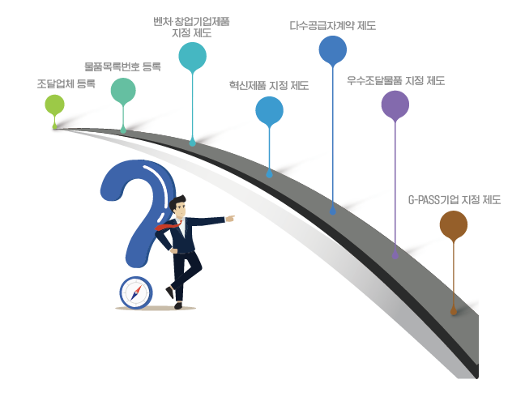
어느 조달시장에 진출해야할지 정하셨나요?
진입부터 성장까지 !
공공조달길잡이가 도와드리겠습니다.
감사합니다

